Slide 1
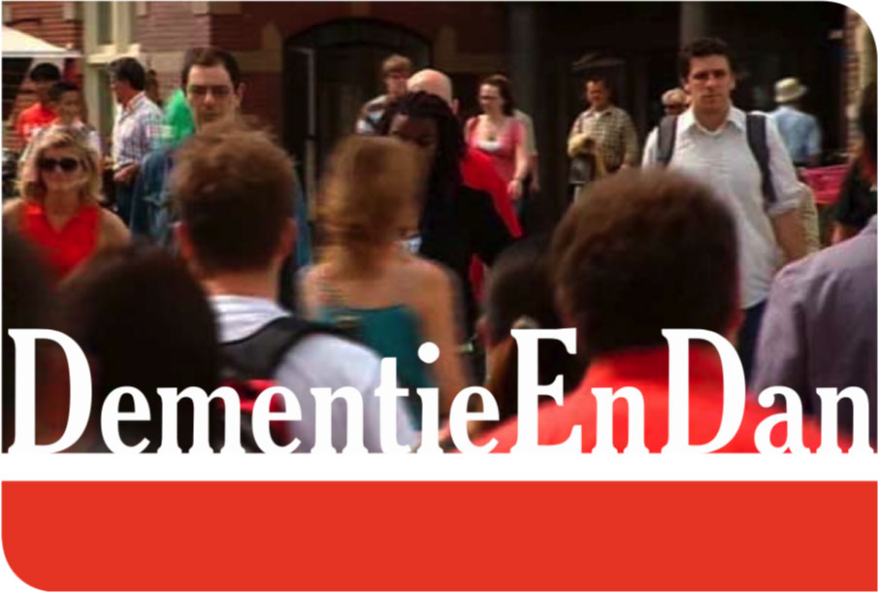
Presentatie bij lesbrief ‘Bejegening’
Notes:
Deze dia’s kunnen bewerkt en/of gebruikt worden om het onderwerp ‘Pijn bij dementie’ toe te lichten; bij vragen p.bocken@mboutrecht.nl

Slide 2

Bejegening
‘Afstemmen’; kijk hoe je contact kan maken;
pas als je contact hebt, kan je met elkaar tot
een activiteit komen
Kom dichtbij staan
Noem mijn naam
Raak mij aan
Gebruik rustige, eenvoudige zinnen
Laat het onderwerp even rusten, als het niet meteen lukt
Vraag niet naar gisteren want dat bestand is alweer gewist
Ken mijn levensverhaal
Corrigeer me niet want ik leef in mijn eigen werkelijkheid

Slide 3
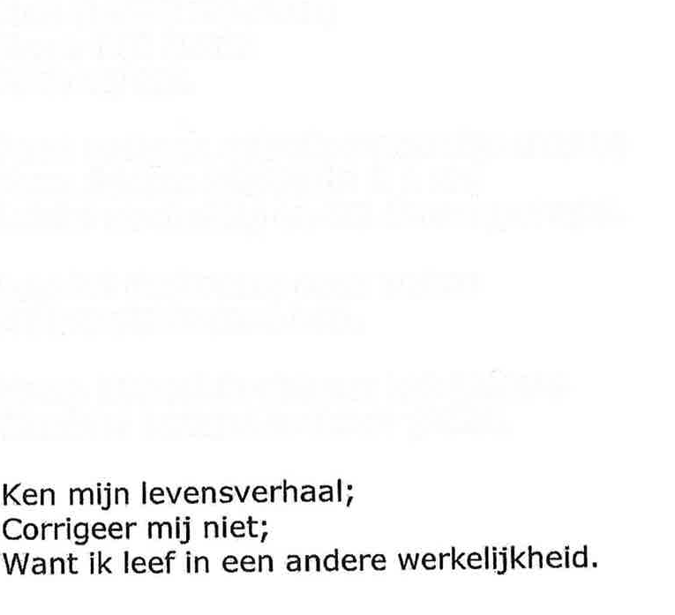
Bejegening
Houd rekening met gewoonten, voorkeuren en “afkeuren” van de zorgvrager.
Gebruik GEEN dwang (dit roept weerstand op); houd een rustig tempo aan.
(zie eerste minuut filmpje “agressie bij dementie”
http://youtu.be/eIxecB_WiJI
of http://youtu.be/5tu-1FAasP8 )

Slide 4

Bejegening: eerste fase
Eerste stadium van dementie (Bedreigde ik fase):
- in deze fase heeft het (soms) nog zin om iemand naar het ‘hier en nu’ terug te halen
- deze benaderingswijze wordt ook wel ROB genoemd: realiteits oriëntatie benadering
- hulpmiddelen bijboorbeeld agenda, klok, foto’s, tijd, plaats, persoon en activiteit benoemen

Slide 5
Bejegening: tweede en derde fase
Tweede stadium van dementie (verdwaalde ik fase)
-corrigeren van zorgvrager maakt hem/haar onzeker, verward(er) of zelfs boos
-beter is het om in te gaan op de beleving van de zorgvrager (ook wel valideren genoemd)
Ook in het volgende stadium (verborgen ik fase) is het goed om in te gaan op de beleving van de zorgvrager

Slide 6
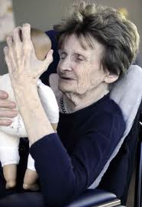
Bejegening: zintuigen
Op den duur wordt contact maken met de zorgvrager steeds moeilijker. In deze fase van dementie (verborgen ik fase en later verzonken ik fase) kan contact alleen nog gemaakt worden door de zintuigen te stimuleren.

Slide 7
Bejegening: 3 typen zorgvragers *
‘Zen-dementerenden’: hebben graag “rust aan het hoofd”. Ze hebben ontspannen spieren, dutten veel, gedijen in stille omgeving met rustige muziek.
‘Dolers’: worden onrustig van te weinig prikkels (maar ook van teveel). Gaan lopend op zoek naar aangename prikkels (geluid / bewegingen => muziek, trage films, bewegende beelden).
‘evenwichtzoekers’ : maken zelf prikkels (bijv. friemelen, roepen, kloppen). Op zoek naar aangename prikkels (zie hierboven).
* lees artikel: ‘De wereld van de dementie’; TVV 2008

